Slide 1
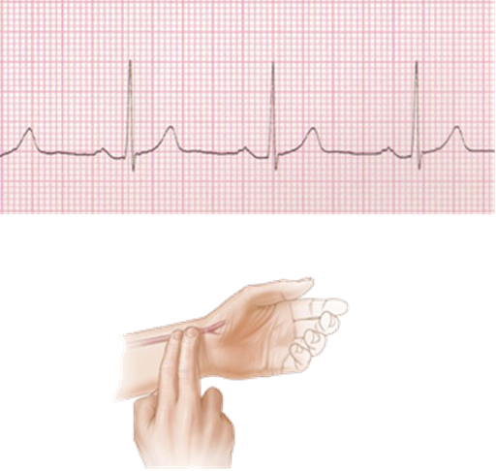
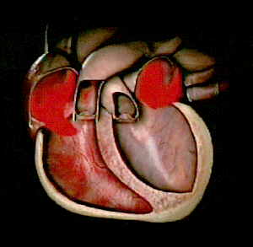
Вспомним изученный материал…
Что изображено на слайде?
За счет какой особенности в сердце подобные показатели можно фиксировать?
Подобная информация важна для врачей…

Slide 2
Измерение пульса
Систола - ?
Диастола -?
Ритмические колебания стенок артерий, синхронные с сокращением сердца
Notes:
Принято измерять пульс, подсчитывая количество сердечных сокращений в минуту. Для этого у основания кисти руки нужно нащупать точку, где биение сердца отдается особенно хорошо, и подсчитать, сколько ударов будет сделано за одну минуту.

Slide 3
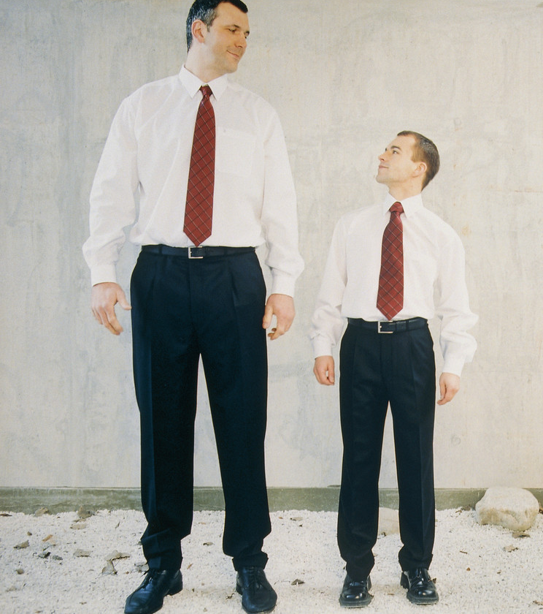
Интересно:
На пульс человека влияет его рост
Как вы думаете, у кого он больше?
Замечено, что у высоких людей частота сокращений сердечных мышц чуть меньше, чем у людей меньшего роста.

Slide 4
Практическая работа «Определение пульса и числа сердечных сокращений в покое и физических нагрузках. Знакомство с ортостатической пробой»
Цель: Научиться правилам и технике подсчета сердцебиений в состоянии покоя и после физической нагрузки.
Оборудование: часы с секундной стрелкой

Slide 5
Работа с инструктивной карточкой
Тема работы
Цель
Оборудование
Ход работы
Вывод

Slide 6
Сравните показатели:
Число пульсовых ударов в 1 минуту
В покое |  | После 10 приседаний
В положении сидя | В положении стоя
60-75 | 75-85 | 100-120

Slide 7
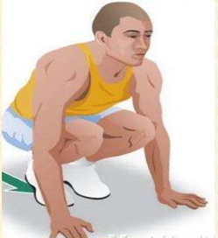
Ортостатическая проба
это исследование, позволяющее оценить функциональную полноценность рефлекторных механизмов регуляции гемодинамики. Данный метод используется в рамках диагностики многих сердечно-сосудистых заболеваний. Он может применяться практически в любом возрасте, не имеет каких-либо особых ограничений.

Slide 8
Состояние организма | Число ударов пульса в минуту | Ортостатическая проба
Положение сидя (в покое)
Положение стоя (в покое) |  | Разница (положение стоя-положение сидя)
После 10 приседаний |  | Разница (положение после 10 приседаний-положение стоя)
Положение сидя (в покое) |  | Через 2-2,5 мин. Измерение пульса

Slide 9
Знакомство с ортостатической пробой
Определение, на сколько проба в положении стоя выше пробы в положении сидя
Определение, на сколько проба при подсчете пульса после 10 приседаний выше пробы в положении стоя
определение подсчета пульса через 2-2,5 минуты после 10 приседаний в положении сидя
Сравнить разницу между положениями:
0-12 – отлично
13-18 – хорошо
18-25 слабая физическая тренированность
Больше 25 – переутомление или заболевание
Если через 2-2,5 минуты пульс приходит в первоначальное значение, то поводов для беспокойства нет

Slide 10
Рефлексия
Что узнали нового в ходе урока?
Как оценили свое физическое состояние до и после нагрузки?

Slide 11
Домашнее задание
Параграф 24, устно

